Slide 1
Встало солнышко давно. Заглянуло к нам в окно На урок торопит нас,русский язык у нас. Пожелаем всем удачи, за работу в добрый час !

Slide 2
Урок русского языка
«Сочетания
жи-ши, ча-ща, чу-щу».

Slide 3
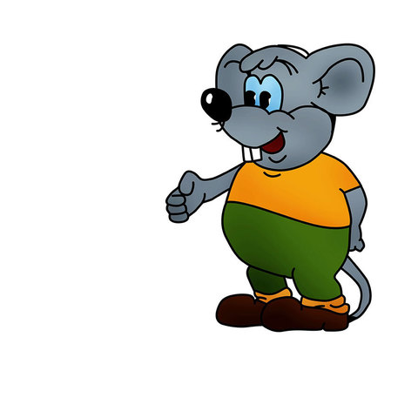
Умственная разминка
В русском языке 35 букв.
Все звуки русского языка можно разделить на гласные и негласные.
Буквы е, ё, ю, я всегда обозначают 2 звука.
ъ и ъ обозначают один и тот же звук.
Звуки [ж ш ц] всегда мягкие.
Звуки [ ч’ щ’ й’] всегда твёрдые

Slide 4
Угадай , какие буквы спрятаны

Slide 5
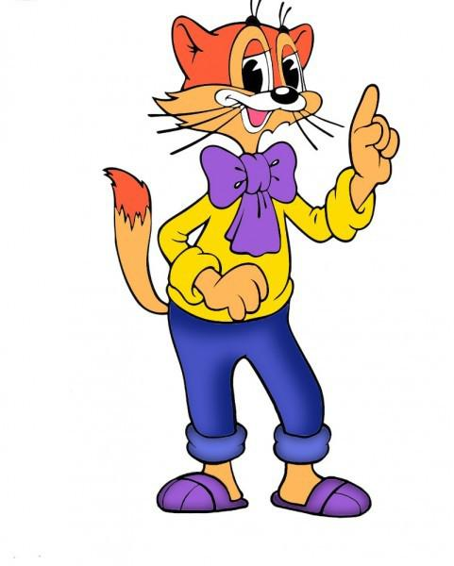
Разгадайте загадки
1.Горячо как мне в свече, причитает буква ….
2.Не получится борща, если нету буквы …

Slide 6
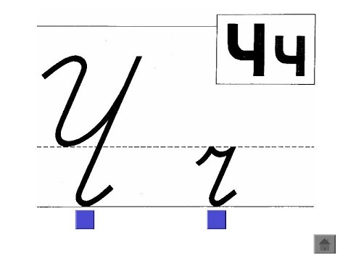
Минутка чистописания
щ
Щ щ

Slide 7
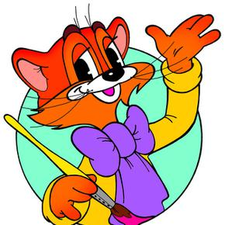
Тема урока: Правописание ЧА и ЩА
Цель урока: обобщение знаний учащихся о правописании слов с сочетаниями ча-ща,

Slide 8
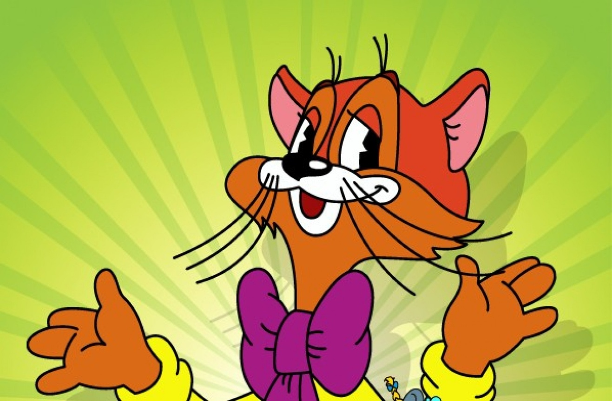
Расшифруйте и запишите слова
Да… , зада… , вну... та,
про.. й, уго… й., …вель

Slide 9
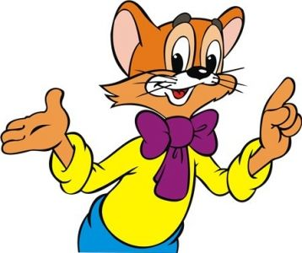
Проверьте
Дача , задача , внучата,
прощай, угощай., щавель

Slide 10
Физминутка
Ча – ча – ча,
Мы сидели молча. (встают, ходьба на месте)
Чу – чу – чу,
Снова прыгать я хочу. ( прыжки на месте)
Жи – жи – жи,
На плечи руки положи. (круговые вращения руками)
Щу – щу – щу,
Руки вниз я опущу. (наклоны вниз с вытянутыми руками)
Ща – ща – ща,
Приседаем, не пища. (приседают)
Ши – ши – ши,
Посидим теперь в тиши. (садятся за парту).

Slide 11
Составить и записать предложение
часто ,щи, мама, щавеля, варит, из

Slide 12
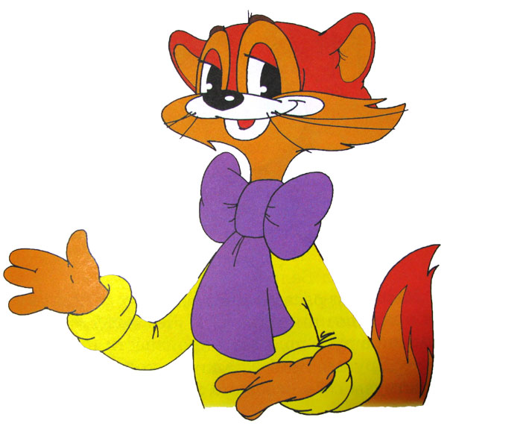
Проверьте
Мама часто варит щи из щавеля.
Молодцы!

Slide 13
Работа в группах Исправьте ошибки
Летом я со своей собакой был на даче.
Дачя была у леса. Утром я пошёл на речку. Над водой кружылись чяйки.
Я поймал щюку и два лещя.

Slide 14
Проверьте
Летом я со своей собакой был на даче.
Дача была у леса. Утром я пошёл на речку.
Над водой кружились чайки.
Я поймал щуку и два леща.

Slide 15
Итог урока
-Достигли ли мы поставленные цели?
-Что вам понравилось?
-В чем затруднялись?
-Покажите на какой станции вы бы хотели остановится?
Вы все работали хорошо. Молодцы!

